Slide 1


COMPILADORES
unidade 3 – ANÁLISE SINTÁTICA
Profa. Joyce Martins (joyce@furb.br)

Slide 2
como vamos fazer?
interface
(parte 1)
token
analisador
léxico
(parte 2)
analisador
sintático
(parte 3)
analisador
semântico
gerador
de código
ILASM.exe
fonte
(parte 4)
código.il
(MSIL)
tabela de
símbolos
código.exe
tratamento de erros

Slide 3
3. ANÁLISE SINTÁTICA: função
programa fonte
(sequência de caracteres)
agrupar tokens em estruturas sintáticas de acordo com a gramática especificada, construindo a árvore sintática correspondente;
detectar e diagnosticar erros sintáticos, ou seja, sequências de tokens que não estão na ordem definida pela gramática da linguagem.
ANALISADOR LÉXICO
lista de tokens
(lexema, classe, linha)
ANALISADOR SINTÁTICO
árvore sintática

Slide 4
3. ANÁLISE SINTÁTICA: especificação das regras sintáticas
Faz-se uma especificação preliminar da sintaxe da linguagem, usando descrição textual (especificação informal):
Suponha que uma linguagem de programação só tenha variáveis do tipo inteiro e que a declaração de variáveis deve ser feita usando a palavra reservada variáveis seguida do tipo, de uma lista de identificadores separados por vírgula, e de um ponto e vírgula.

Slide 5
3. ANÁLISE SINTÁTICA: especificação das regras sintáticas
Faz-se uma especificação preliminar da sintaxe da linguagem, usando descrição textual (especificação informal):
forma geral da declaração de variáveis:
variáveis
<tipo> <lista de identificadores> ;
onde:
<tipo> pode ser inteiro;
<lista de identificadores> contém um identificador ou vários
identificadores separados uns dos outros por vírgula.

Slide 6
3. ANÁLISE SINTÁTICA: especificação das regras sintáticas
Faz-se uma especificação detalhada das regras sintáticas, usando gramáticas livres de contexto (especificação formal):
Uma gramática livre de contexto é uma quádrupla G = (V_{N}, V_{T}, P, S), onde:
V_{N} é um conjunto finito de símbolos não terminais, representados com uma letra
maiúscula;
V_{T} é um conjunto finito de símbolos terminais, representados com letras minúsculas,
dígitos ou caracteres especiais;
P é conjunto finito de regras de produção (ou regras gramaticais) cada uma da forma
P = { A → α | A ∈ V_{N} ∧ α ∈ (V_{N} ∪ V_{T})* }
S é o símbolo inicial da gramática pertencente a V_{N}.

Slide 7
3. ANÁLISE SINTÁTICA: especificação das regras sintáticas
Faz-se uma especificação detalhada das regras sintáticas, usando notação BNF - Backus-Naur Form (especificação formal):
<x> representa um símbolo não terminal, cujo nome é dado pela cadeia x de
caracteres;
x ou X
representa um símbolo terminal, dado pela cadeia x ou X de caracteres;
<x>::= β
representa as regras de produção, associando o não-terminal <x> à sentença β
| separa as diversas regras de produção que estão à direita do símbolo ::=, desde
que o símbolo não terminal à esquerda seja o mesmo.

Slide 8
3. ANÁLISE SINTÁTICA: especificação das regras sintáticas
Faz-se uma especificação detalhada das regras sintáticas, usando diagrama de sintaxe:
Apresentam um início e um fim, ligados por um grafo orientado, cujos retângulos representam os símbolos não terminais e as elipses representam os símbolos terminais.
Para ler um diagrama de sintaxe, deve-se seguir as setas, as quais podem eventualmente apresentar caminhos alternativos ou não obrigatórios.

Slide 9
3. ANÁLISE SINTÁTICA: reconhecimento das regras sintáticas
Deve-se:
converter a especificação feita em termos de gramáticas livres de contexto em autômatos de pilha, que são um dispositivo formal não-determinístico reconhecedor de linguagens livre de contexto e um modelo natural de analisador sintático;
implementar os autômatos de pilha.
Existem duas classes fundamentais de analisadores sintáticos: ascendentes e descendentes.

Slide 10
3. ANÁLISE SINTÁTICA: analisadores sintáticos ascendentes
Analisadores sintáticos ascendentes (bottom-up) constroem a árvore sintática de baixo para cima. Combinam a sequência de tokens a ser analisada em sub-árvores, até construir a raiz, através de reduções (substituição de uma regra de produção por um não terminal).
gramática:
E → E + T | T
T → T * F | F
F → ( E ) | id
id + id ?
id + id
F
T
F
E
T
E

Slide 11
3. ANÁLISE SINTÁTICA: analisadores sintáticos ascendentes
Existem vários tipos de analisadores sintáticos ascendentes:
algoritmo shift-reduce;
analisadores LR (Left-to-right, Rightmost derivation);
analisadores de precedência, entre outros.

Slide 12
3. ANÁLISE SINTÁTICA: analisadores sintáticos descendentes
Analisadores sintáticos descendentes (top-down) constroem a árvore sintática de cima para baixo. A partir da raiz, através de derivações (substituição de um não terminal por uma regra de produção), criam sub-árvores até que a árvore seja constituída apenas pela sequência de tokens a ser analisada.
gramática:
E → E + T | T
T → T * F | F
F → ( E ) | id
id + id ?
E
+
E
T
T
F
F
id id

Slide 13
3. ANÁLISE SINTÁTICA: analisadores sintáticos descendentes
Existem vários tipos de analisadores sintáticos descendentes:
recursivo com backtrack (retrocesso);
recursivo preditivo;
tabular preditivo ou LL(1).
“Nos dois primeiros, cada símbolo não terminal da gramática é implementado por um procedimento que efetua o reconhecimento do(s) lado(s) direito(s) das produções que definem o símbolo.
O terceiro tipo é implementado através de um autômato de pilha controlado por uma tabela de análise, a qual indica a regra de produção a ser aplicada relativa ao símbolo não terminal que está no topo da pilha.” (PRICE; TOSCANI, 2001, p. 38).

Slide 14
3. ANÁLISE SINTÁTICA: analisadores sintáticos descendentes
O analisador recursivo preditivo, composto por um conjunto de procedimentos (um para cada símbolo não terminal da gramática), utiliza:
um buffer de entrada, contendo a palavra a ser analisada (sequência dos tokens reconhecidos pelo analisador léxico);
um procedimento de análise que consiste em:
ler um token da entrada,
chamar os procedimentos correspondentes aos símbolos não terminais, iniciando pelo não terminal inicial da gramática,
consumir o token reconhecido, isto é, voltar ao passo 1).
Ao final do processo, a palavra é dita sintaticamente correta se todos os tokens da entrada forem consumidos. Caso não seja possível determinar o procedimento que deve ser utilizado, tem-se um erro sintático.

Slide 15
3. ANÁLISE SINTÁTICA: analisadores sintáticos descendentes
O analisador tabular preditivo ou LL(1) (Left-to-right, Leftmost derivation) utiliza:
um buffer de entrada, contendo a palavra a ser analisada (sequência dos tokens reconhecidos pelo analisador léxico) seguida por uma marca de fim de palavra ($);
uma pilha sintática, para simular a recursividade, inicializada com uma marca de fim de análise ($) e o símbolo inicial da gramática;
uma gramática com as produções numeradas de 1 a n;
uma tabela de análise sintática (tabela de parsing), contendo as ações a serem efetuadas, sendo:
cada linha rotulada com um símbolo não terminal da gramática,
cada coluna rotulada com um símbolo terminal de gramática mais a marca de fim de análise/palavra ($),
o conteúdo de cada posição: o número de uma regra sintática, indicando derivação do não terminal que rotula a linha a partir da regra sintática indicada, ou vazio, indicando uma situação de erro sintático;

Slide 16
3. ANÁLISE SINTÁTICA: analisadores sintáticos descendentes
um procedimento de análise que consiste em determinar, a partir do elemento do topo da pilha sintática (X) e do próximo símbolo de entrada (a), a ação a ser efetuada, podendo ser:
SE (X é símbolo terminal, um token) ENTÃO
SE (X = a) E (a = $) ENTÃO fim de análise: encerrar a análise sintática,
SE (X = a) E (a ≠ $) ENTÃO reconhecimento sintático do símbolo de entrada: retirar X do topo da pilha sintática e a do buffer de entrada,
SE (X ≠ a) ENTÃO ocorrência de erro sintático: encerrar a análise sintática ou ativar rotinas de recuperação de erro para que a situação seja contornada e a análise possa continuar,

Slide 17
3. ANÁLISE SINTÁTICA: analisadores sintáticos descendentes
um procedimento de análise que consiste em determinar, a partir do elemento do topo da pilha sintática (X) e do próximo símbolo de entrada (a), a ação a ser efetuada, podendo ser:
SE (X é símbolo não terminal) ENTÃO
consultar a tabela de análise sintática na posição [X, a]
SE (tabela [X, a] = nº de regra de produção) ENTÃO derivação por uma regra sintática: substituir X pelos símbolos que compõem o lado direito da regra indicada na tabela de tal modo que o símbolo mais à esquerda fique no topo da pilha
SE (tabela [X, a] = ?) ENTÃO ocorrência de erro sintático: encerrar a análise sintática ou ativar as rotinas de recuperação de erro para que a situação seja contornada e a análise possa continuar.
Repetir os passos anteriores até que X seja igual a $ ou até detectar
um erro sintático.

Slide 18
3. ANÁLISE SINTÁTICA: considerações
técnicas não-determinísticas: exigem implementação com backtrack, não limitam a classe de gramáticas que pode ser analisada;
técnicas determinísticas: são implementados sem backtrack,limitam a classe de gramáticas que pode ser analisada, podem ser implementados automaticamente.

Slide 19
3. ANÁLISE SINTÁTICA: implementação
Faz-se uma descrição das regras sintáticas:
com descrição textual (especificação informal);
com gramáticas, usando a notação BNF (especificação formal).
Deve-se:
selecionar o tipo do analisador sintático: ascendente ou descendente;
preparar a gramática especificada para implementação do analisador sintático, em função do tipo escolhido.

Slide 20
3. ANÁLISE SINTÁTICA: implementação
Pode ser:
manual, isto é, os autômatos de pilha são implementados em uma linguagem de programação;
gerada automaticamente, a partir da definição das regras sintáticas, por ferramentas denominadas geradores de analisadores sintáticos.

Slide 21
3. ANÁLISE SINTÁTICA: implementação
Pode ser:
um procedimento independente que analisa a lista de tokens reconhecida pelo analisador léxico;
a rotina principal que controla todo o processo de compilação: sempre que um token é necessário, o analisador léxico é ativado para efetuar o reconhecimento; e quanto determinados pontos da estrutura sintática são reconhecidos, o analisador semântico ou o gerador de código são executados.
Deve ser implementado como um módulo distinto dos demais módulos do compilador.

Slide 22
3. ANÁLISE SINTÁTICA: implementação
Deve efetuar detecção, diagnóstico e tratamento de erros sintáticos:
apresentar uma mensagem de erro contendo o token encontrado, a localização do mesmo (linha) e o(s) símbolo(s) esperados;
executar algum tipo de recuperação de forma que a análise possa continuar.
A estratégia mais simples para tratamento de erros é a que, ao detectar um erro, o compilador emite uma mensagem tão precisa quanto possível e encerra o processo de análise.
Observa-se que erros léxicos e semânticos são simples de diagnosticar, diferente dos erros sintáticos, principalmente em estruturas aninhadas nas quais, normalmente, tem-se apenas um sintoma da presença de um erro sintático. Por exemplo, em:
total:= valor1 * (valor2 + valor3 * valor4 ;
Quais são os erros possíveis?

Slide 23
3. ANÁLISE SINTÁTICA: implementação
USANDO UM COMPILADOR DE COMPILADORES: GALS
o que é? Gerador de Analisadores Léxicos e Sintáticos
quem desenvolveu? Carlos Eduardo Gesser, em 2003, como TCC/BCC – UFSC
onde pode ser obtido? http://gals.sourceforge.net/
como especificar regras gramaticais, como usar o código gerado? ver em http://gals.sourceforge.net/, tutorial e ajuda
como executar? java –jar gals.jar

Slide 24
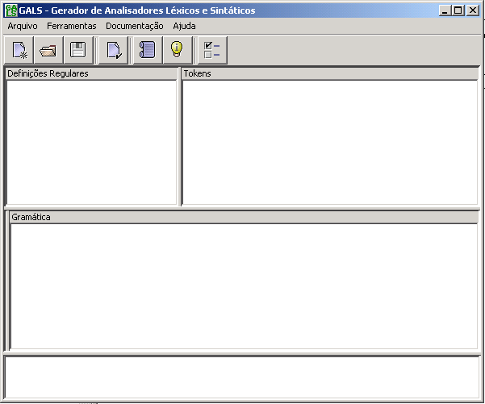
3. ANÁLISE SINTÁTICA: implementação
USANDO O GALS: passo 1

Slide 25
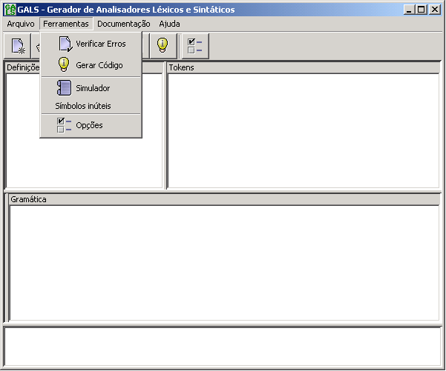
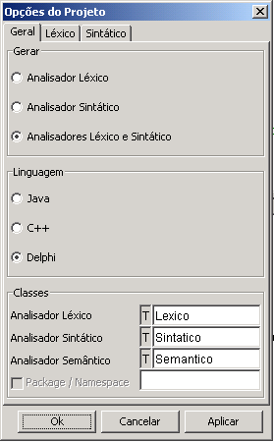
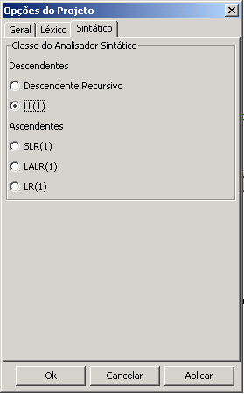
3. ANÁLISE SINTÁTICA: implementação
USANDO O GALS: passo 2 – configurando opções

Slide 26
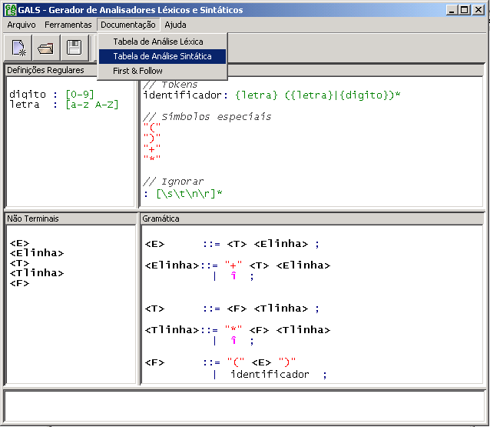
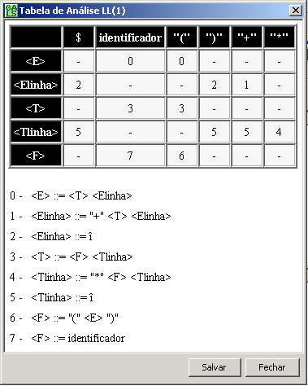
3. ANÁLISE SINTÁTICA: implementação
USANDO O GALS: passo 3 – especificando regras sintáticas

Slide 27
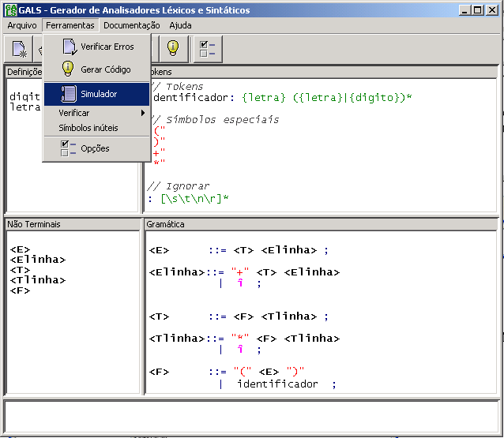
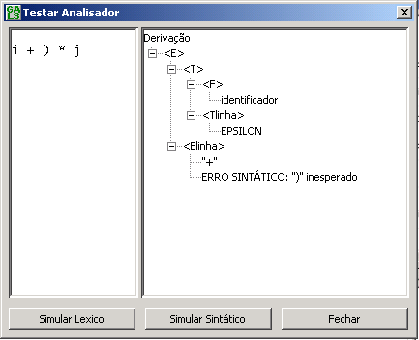
3. ANÁLISE SINTÁTICA: implementação
USANDO O GALS: passo 4 – simulando reconhecimento de regras sintáticas

Slide 28
DOCUMENTOS CONSULTADOS / RECOMENDADOS
AHO, A. V. et al. Compiladores: princípios, técnicas e ferramentas. 2. ed. São Paulo: Pearson Addison Wesley, 2008.
GESSER, C. E. GALS: gerador de analisadores léxicos e sintáticos. [S.l.], [2003]. Disponível em: http://gals.sourceforge.net. Acesso em: 21 fev. 2021.
LOUDEN, K. C. Compiladores: princípios e práticas. São Paulo: Thomson Pioneira, 2004.
PRICE, A. M. A.; TOSCANI, S. S. Implementação de linguagens de programação: compiladores. 2.ed. Porto Alegre: Sagra Luzzatto, 2001.

